Slide 1
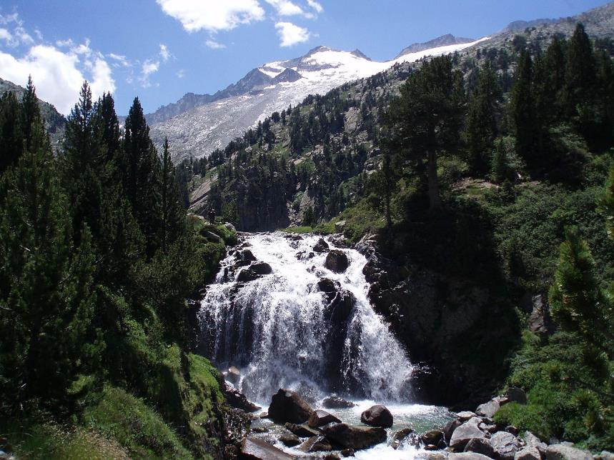
Aragon – Espagne -

Slide 2
L'Aragon (/a.ʁa.ɡɔ̃/ ; en aragonais et en espagnol : Aragón ; en catalan : Aragó) est une communauté autonome et une région historique située dans le nord de l'Espagne, dont le territoire correspond à celui de l’ancien royaume d'Aragon. Elle est composée de trois provinces : la province de Huesca, la province de Saragosse et la province de Teruel. Elle est bordée au nord par la France, à l'est par la Catalogne et le Pays valencien, au sud par la Castille-La Manche, à l'ouest par la Castille-et-León, La Rioja et la Navarre1. La capitale est Saragosse.

Slide 3
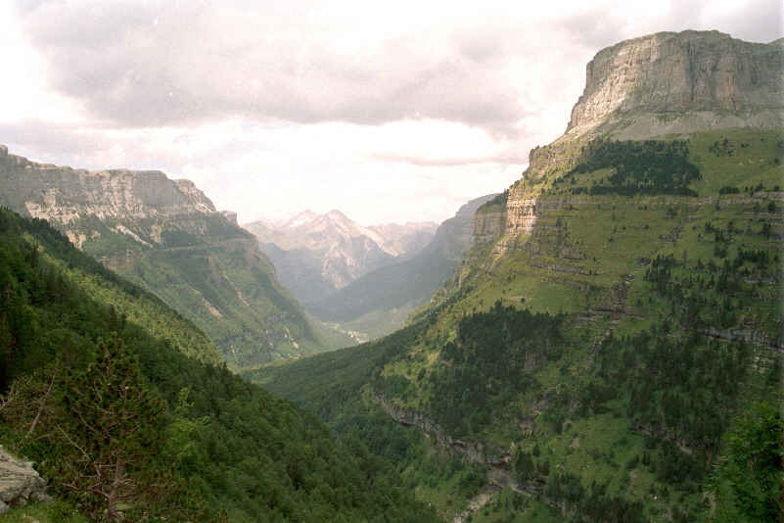
La vallée d'Ordesa, dans le comarque du Sobrarbe.

Slide 4
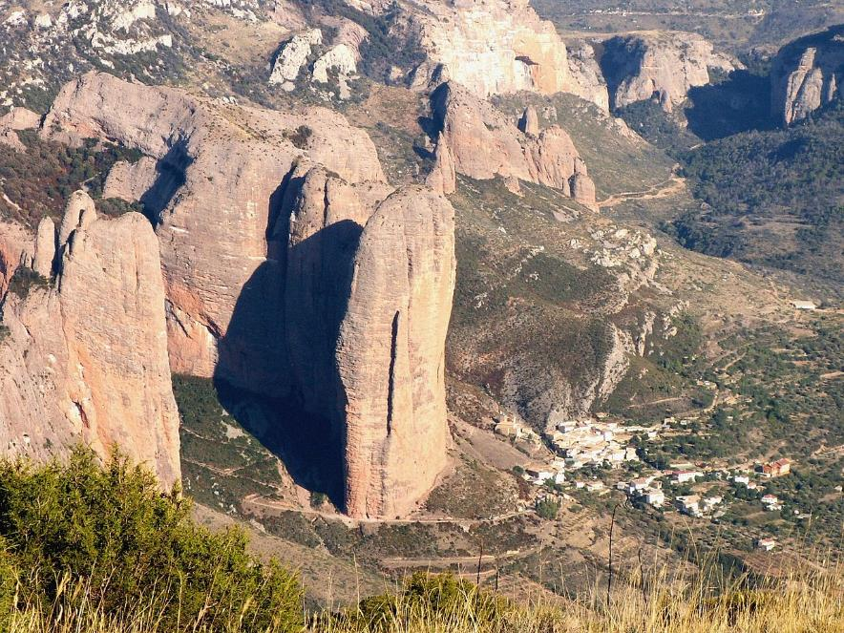
Les Mallos de Riglos surplombant le village de Las Peñas de Riglos.

Slide 5
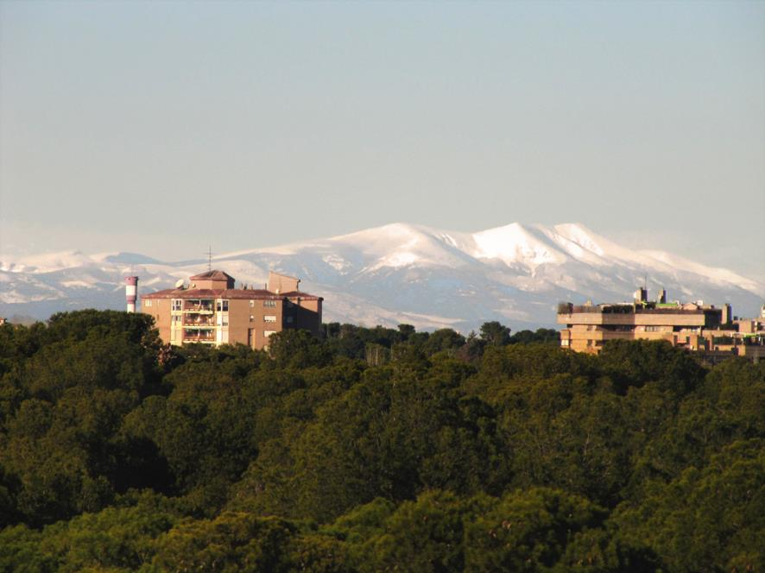
Vue sur le Moncayo depuis les faubourgs de Saragosse.

Slide 6
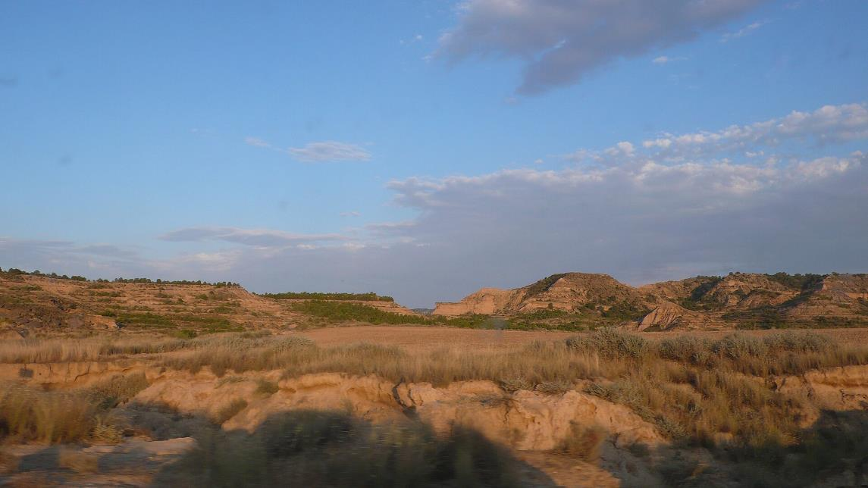
Paysage des Monegros, au climat aride et aux températures extrêmes.

Slide 7
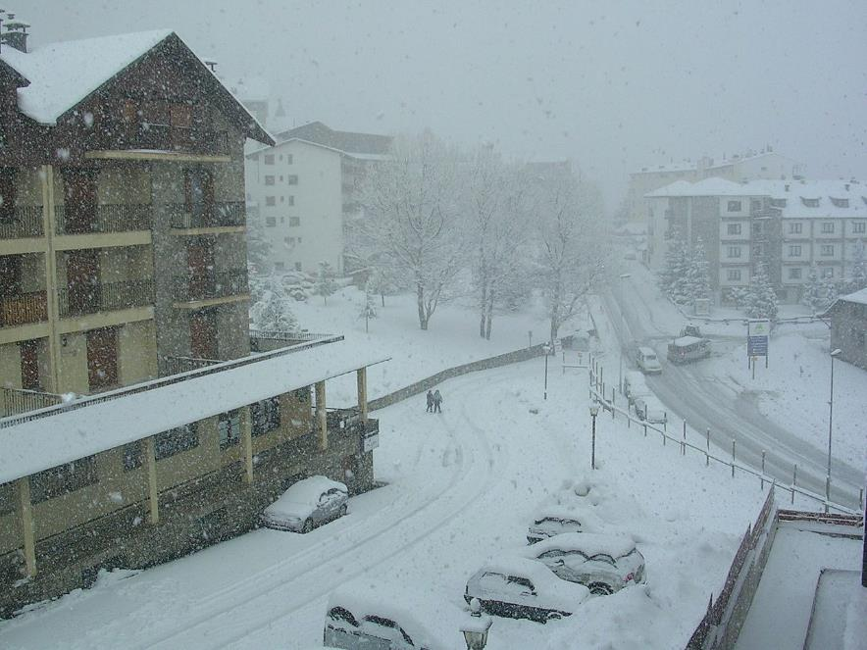

Slide 8
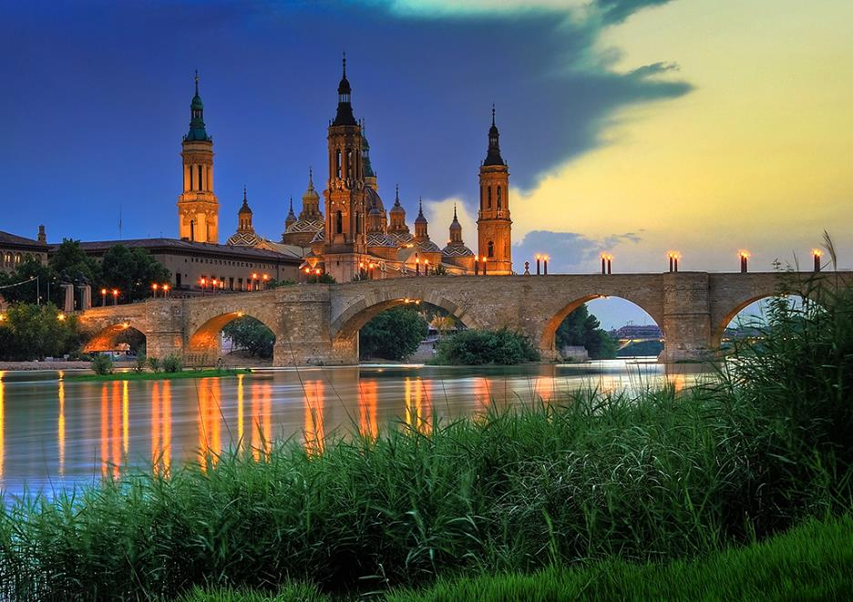
Le lit de l'Èbre à Saragosse.

Slide 9
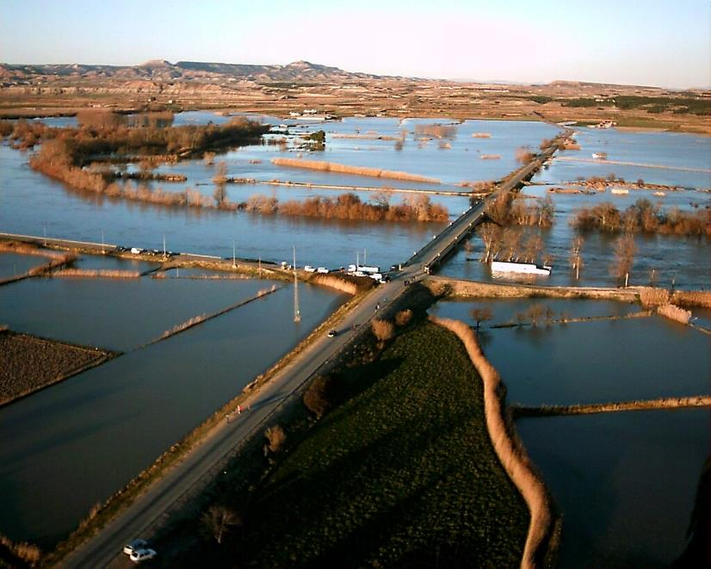
Crue de l'Èbre dans la province de Saragosse, le 6 février 2003.

Slide 10
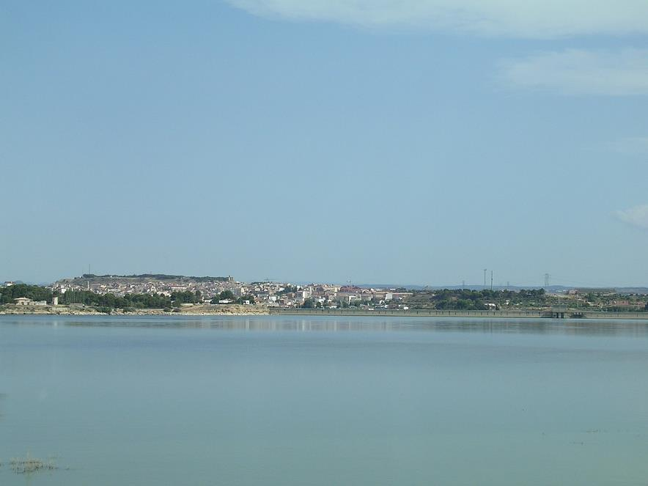
Vue de la ville de Caspe au bord de la « mer d'Aragon ».

Slide 11
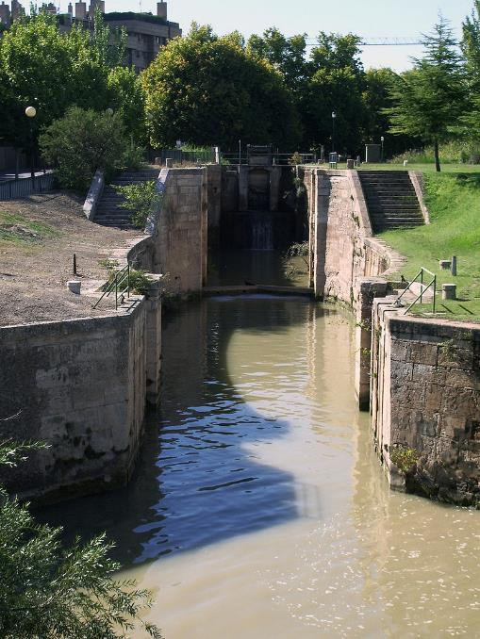
Écluse du canal impérial d'Aragon à Saragosse.

Slide 12
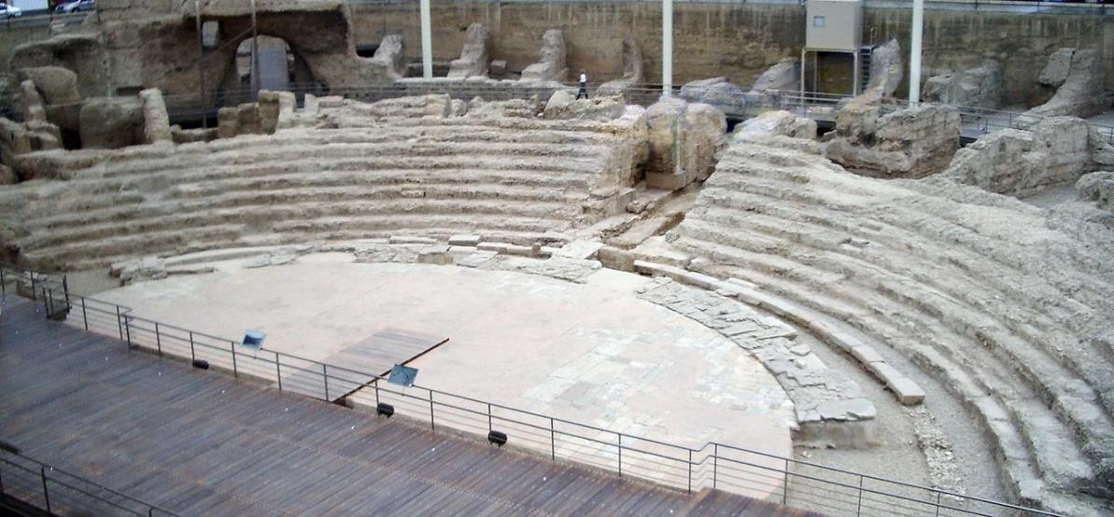
Théâtre romain de Caesaraugusta, actuelle Saragosse, capitale d'un Conventus juridici, édifié sous Auguste et Tibère.

Slide 13
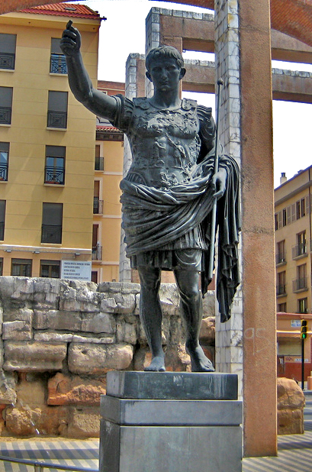
Statue d'Auguste près des restes de la muraille romaine de Saragosse.

Slide 14
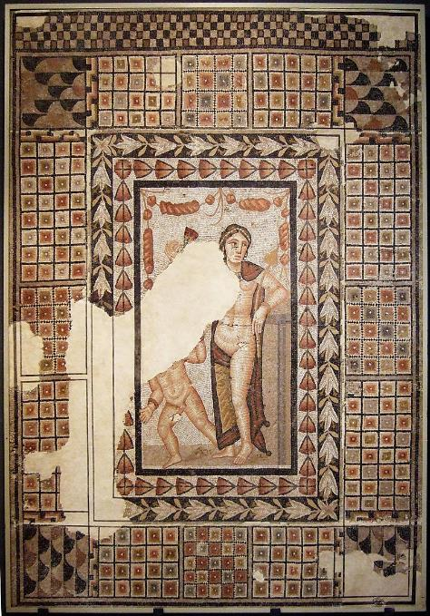
Mosaïque de Vénus et Éros, trouvée dans la villa de Fortunatus à Fraga, construite au IVe siècle.

Slide 15
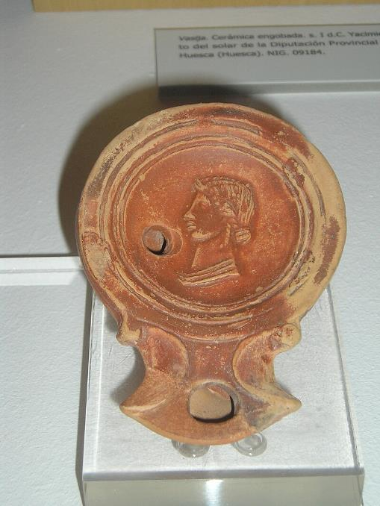
Lucernaire romain du Ier siècle trouvé à Municipium Vrbs Victrix Osca, l'actuelle Huesca, qui dénote de la forte romanisation de la vallée de l'Èbre.

Slide 16
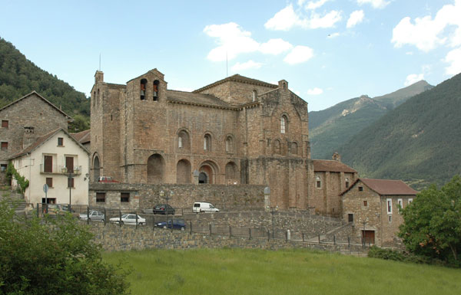

Slide 17
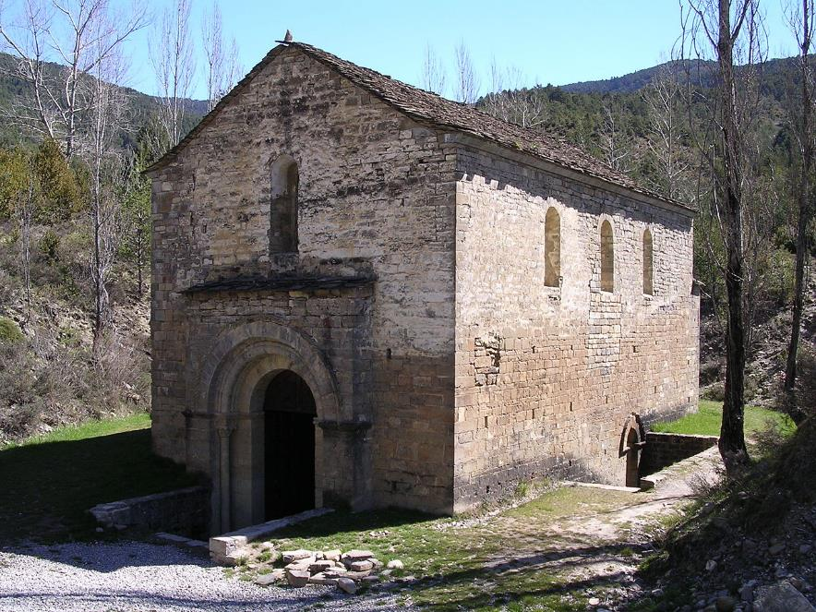
Monastère de San Adrián de Sasabe, premier siège épiscopal d'Aragon.

Slide 18
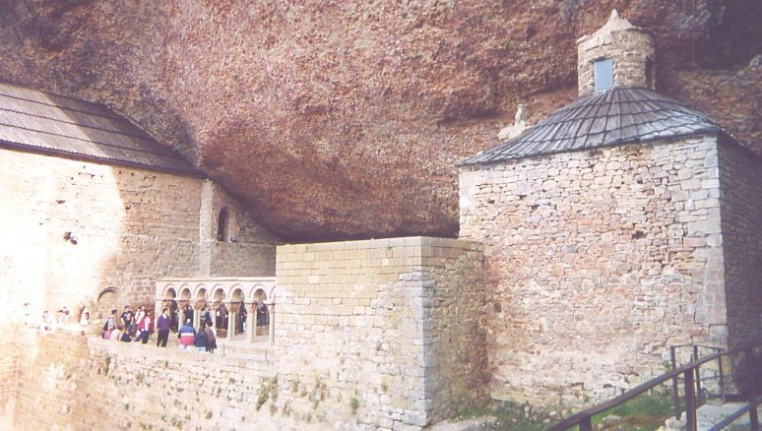
Monastère de San Juan de la Peña.

Slide 19
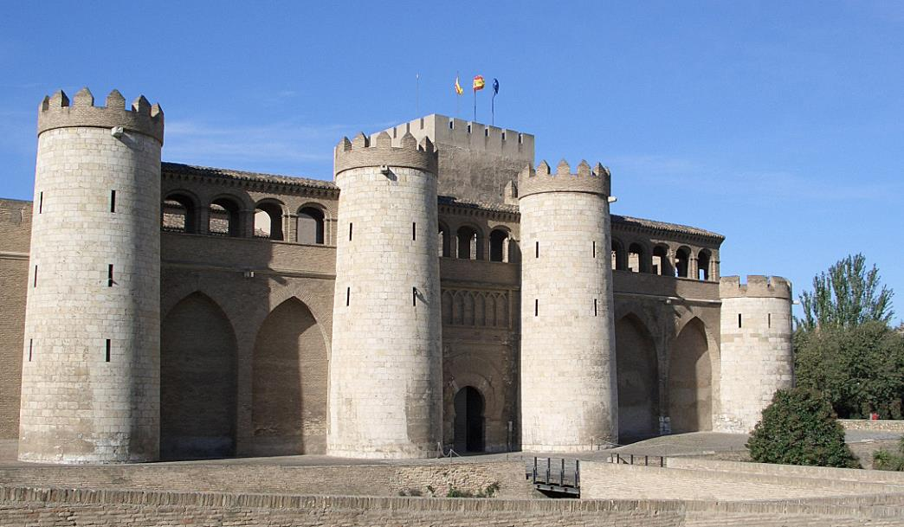
Palais de la Aljafería, siège des actuelles Cortes d'Aragon.

Slide 20
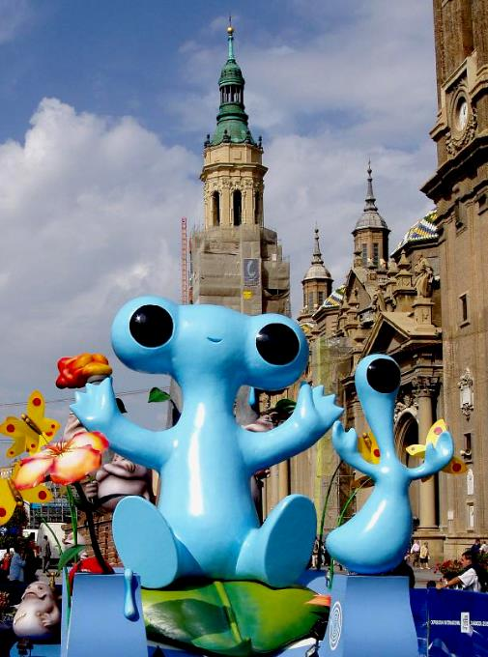
Fluvi, la mascotte de l'Expo 2008 de Saragosse

Slide 21
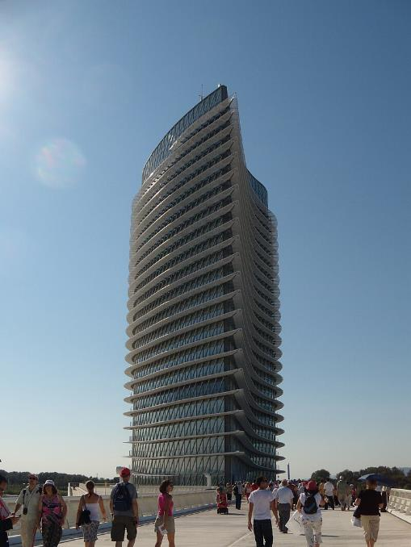
Tour de l'Eau, construite à l'occasion de l'Expo 2008 de Saragosse.

Slide 22
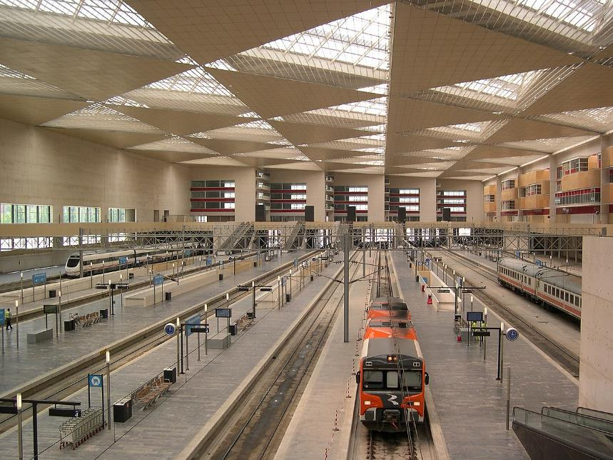
Train régional dans la gare AVE de Saragosse-Delicias.

Slide 23
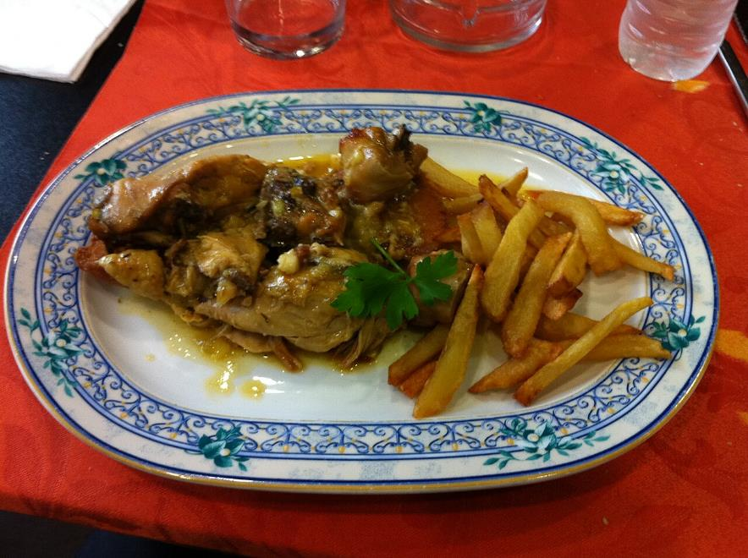
Poulet en pepitoria, accompagné de croûtons de pain frits et de frites.

Slide 24
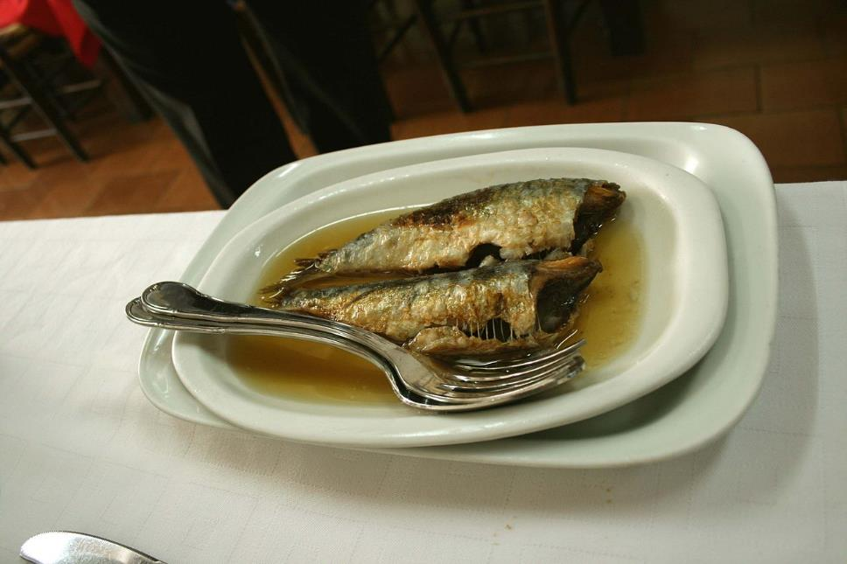
Assiette de sardine rancia.

Slide 25
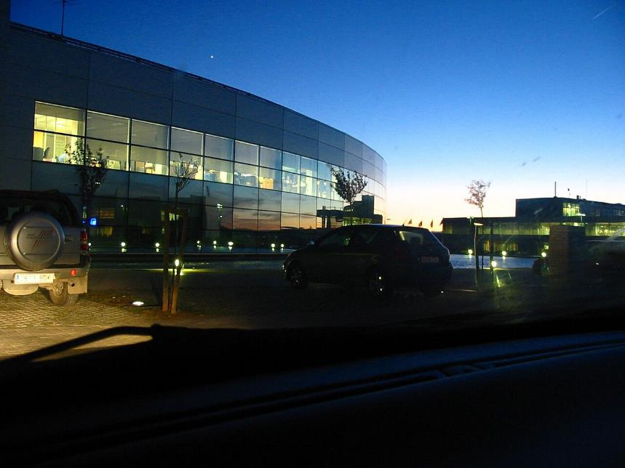
Le parc technologique Walqa, près de Huesca, concentre plus de 20 entreprises tournées vers l'économie moderne.

Slide 26
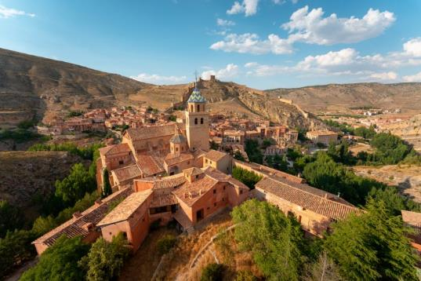
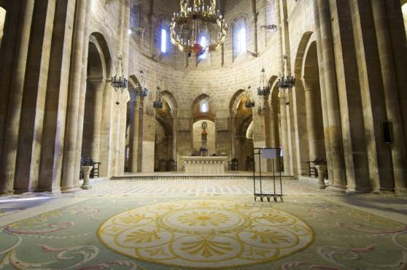
Le monastère de Veruela
Albarracín

Slide 27
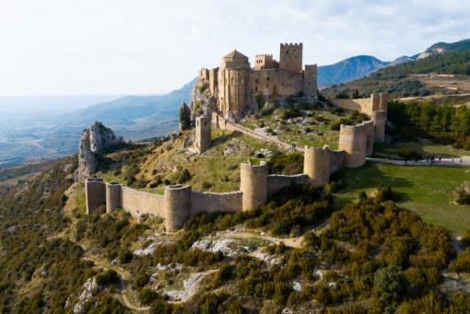
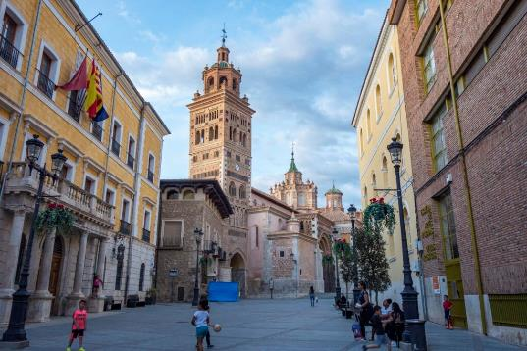
Aragon - Espagne
Le château de Loarre

Slide 28
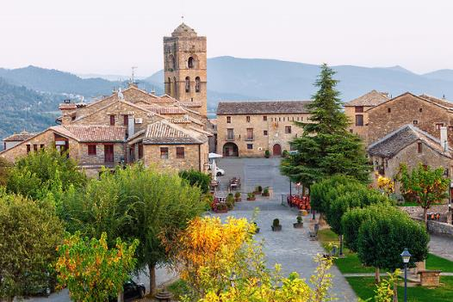
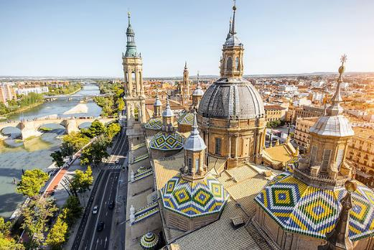
L’Aragon, noyau dur de l’histoire espagnole
Le village d’Ansó

Slide 29
Lorient Vous A Présenté Aragon –Espagne -
Merci De Votre Visite
Les Images Et Le Son Du Net
Daniel

